Slide 1
微处理器基础
第4章 指令格式和寻址方式
胡飞虎 电气工程学院工业自动化系117室
Email： hufeihu@mail.xjtu.edu.cn
课程网站地址：http://mcp.xjtu.edu.cn

Slide 2
指令系统
指令是能被计算机识别并执行的代码，它规定了计算机能完成的某一操作。
指令系统是计算机所具有的各种指令的集合。指令系统表明了一台计算机所具有的功能，是CPU硬件逻辑设计的基础。
当CPU执行一条指令时，它要对数据完成某种特定操作，这些数据称为操作数。它可能是指令的一部分，也可能是CPU内部寄存器中的内容；这些操作数可能存于存储器某单元中，也可能存在于某I/O端口内。

Slide 3
指令的格式和编码
一条指令通常由两个部分组成：操作码和地址码。
  操作码Op-Code（Operation Code）：
指明该指令要完成的操作的类型或性质，如取数、做加法运算或输出数据等。
每条指令都有一个唯一的操作码。操作码的长度取决于指令系统的规模。长度为n的操作码最多可表示2^{n}条指令。
指令操作码有两种编码格式：
精简指令集计算机(Reduced Instruction Set Computer，RISC)
如Intel、AMD系列CPU。
复杂指令集计算机 (Complex Instruction Set Computer，CISC )
如ARM系列CPU。

Slide 4
复杂指令集计算机CISC
早期计算机不断升级，为扩充功能和兼容性，将越来越多的指令加入到指令系统中，逐步形成复杂指令集计算机。
CISC操作码长度可变，能短则短，需长则长。这种方式能缩短操作码的平均长度，并便于扩充新增指令，但译码复杂。通常对使用频率高的指令采用短操作码，不常用的指令采用长操作码。
CISC存在的问题 ：指令系统庞大，指令功能复杂，指令格式、寻址方式多；执行速度慢；难以优化编译，编译程序复杂； 80%的指令占用20%的运行时间；难以并行执行。
CPU电路单元多，功能强、面积大、功耗大。

Slide 5
精简指令集计算机RISC
精简指令集计算机的特点是所有指令的格式都是一致的，所有指令的指令周期也是相同的，并且采用流水线技术。
对指令数目和寻址方式都做了精简，使其实现更容易，指令并行执行程度更好，编译器的效率更高。
各指令操作码长度固定不变，且集中放在指令字的某一段中。可简化硬件设计，译码快。
RISC把主要精力放在经常使用的指令上，尽量使其简单高效。对不常用的指令，通过组合指令来完成。
特殊功能的实现效率较低，可利用流水线和超标量（一个周期取多条指令并行执行）技术加以弥补。
CPU电路单元少，面积小、功耗低。

Slide 6
Intel公司对CISC的改进
将x86指令解码成1个或多个长度相同、格式固定的微指令，执行部件真正执行的是解码后的微指令。处理器每周期能执行的指令数是指微指令的数目。
将一条指令分成若干条微指令，按次序执行这些微指令，就可实现指令的功能。
执行一条指令所对应的多条微指令构成一段微程序。所有指令对应的微程序存放在控制部件内部的控制ROM中，已译码指令队列中存放的是与指令相对应的控制ROM的入口地址。

Slide 7
指令的格式和编码
一条指令通常由两个部分组成：操作码和地址码。
  地址码Ad-Code（Address Code）：
用于说明参与运算的操作数或操作数的存储地址，运算结果存放何处。由于大多数情况下操作数来源于地址（存储器或寄存器），因此称这部分为地址码。一条指令可以有多个地址码，也可以没有。

Slide 8
8086指令的格式和编码
指令的编码
8086/8088指令长度可变，为1~6个字节。编码格式如下：
字节1:操作码字节
Op-Code：指令操作码。
D：D=1寄存器为目的操作数，D=0寄存器为源操作数。
W：W=0字节操作，W=1字操作。
1. 操作码字节 |  |  | 2. 寻址方式字节 |  |  | 3. 位移量 低字节 | 4. 位移量 高字节 | 5.立即数 低字节 | 6.立即数 高字节
7 2 | 1 | 0 | 7 6 | 5 4 3 | 2 1 0 | Disp-L （Imm-L） | Disp-H （Imm-H） | Imm-L | Imm-H
Op-Code | D | W | MOD | REG | R/M

Slide 9
8086指令的格式和编码
字节2:寻址方式字节
MOD：规定一个操作数是寄存器还是存储器。
REG：规定另一个操作数是寄存器操作数的类型，由字节1中的D来确定是源或者目的操作数，它不受MOD制约。
字节3~4:位移量字节
位移量用于计算有效地址。
如果是8位位移量，则位移量只占用第3字节。
字节5~6:位移量字节
立即数位于位移量的后面。
如果没有位移量，则立即数就位于第3、4字节。

Slide 10
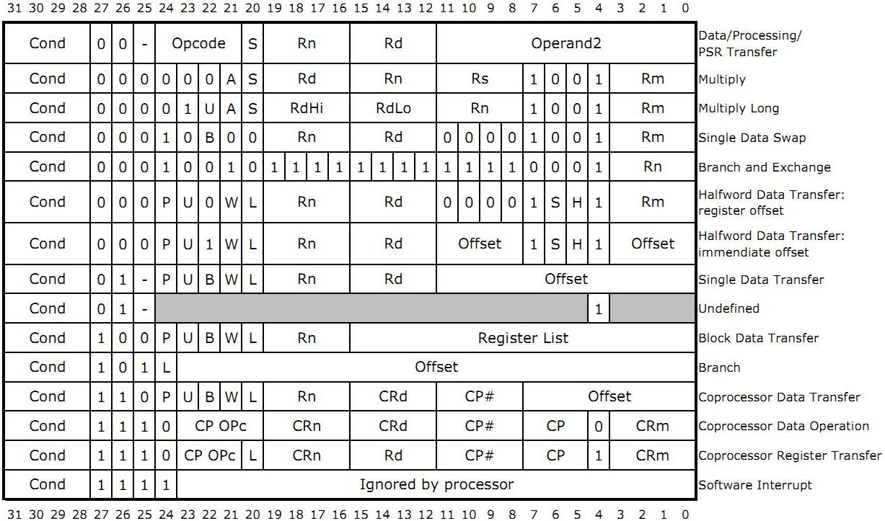
ARM指令的格式和编码
ARM指令的基本格式：

Slide 11
寻址方式
寻址方式是指如何根据当前指令中所包含的信息，寻找出指令所需要的操作数（即操作数寻址方式）
（1）立即寻址（立即数寻址）
地址码部分即是操作数本身，操作数直接存放在指令中。
取出指令也就取出了可以立即使用的操作数(称为立即数)。
  例如：
  在8086中，MOV AL,5; (AL)←5
  在ARM中，MOV R0, #0xFF00；(R0)← 0xFF00

Slide 12
寻址方式
（2）寄存器寻址
操作数存放在指令规定的寄存器中。指令执行时直接取出寄存器值来操作。
  8086举例
  ARM举例
MOV AX ，BX
若 AX = 1234H，BX = 4567H
MOV R1,R2 SUB R0,R1,R2
;将R2的值存入R1
;R1-R2→R0
AX
BX
4567H
4567H
操作数包含在CPU的内部寄存器中。

Slide 13
寻址方式
（3）寄存器间接寻址
所需的操作数保存在寄存器指定地址的存储单元中，即寄存器为操作数的地址指针。
  例如：
  在8086中，MOV AL，[BX] ;
  在ARM中， LDR R1,[R2] ； [R2]→R1

Slide 14
寻址方式
（4）堆栈寻址
堆栈是一个按“后进先出”顺序进行存取的存储区。堆栈采用后进先出(LIFO)规则，即最后存入堆栈的数，最先从堆栈中取出。
堆栈操作指令分为两类：
一类是把数据压入堆栈的指令，另一类为数据从堆栈中弹出的指令。
堆栈寻址是隐含的，它使用一个专门的寄存器(堆栈指针)指向一块存储区域(堆栈)，指针所指向的存储单元即是堆栈的栈顶。
存储器堆栈可分为两种：
向上生长：向高地址方向生长，称为递增堆栈
向下生长：向低地址方向生长，称为递减堆栈

Slide 15
寻址方式
（4）堆栈寻址
堆栈压栈
0x12345678
SP→
栈顶
栈底
向上增长
堆栈存储区
向下增长
栈区
栈区
栈底
栈顶
←SP
0x12345678
堆栈压栈
80x86的堆栈是向下增长的
例如：PUSH AX、POP BX

Slide 16
寻址方式
（4）堆栈寻址
ARM的堆栈有多种工作方式：
堆栈指针指向最后压入的堆栈的有效数据项，称为满堆栈；堆栈指针指向下一个待压入数据的空位置，称为空堆栈。
压栈
0x12345678
压栈
SP→
栈顶
SP→
栈顶
0x12345678
SP→
栈顶
0x12345678
SP→
栈顶
满堆栈
空堆栈
栈底
栈底

Slide 17
LD : load 加载，出栈操作
ST : store 存储，入栈操作
M : multi 多次
F: full 满栈
E: empty 空栈
D: descending 递减
A: ascending 递增
寻址方式
（4）堆栈寻址
所以ARM可以组合出四种类型的堆栈寻址方式：
满递增：堆栈向上增长，堆栈指针指向内含有效数据项的最高地址。指令如LDMFA、STMFA等；
空递增：堆栈向上增长，堆栈指针指向堆栈上的第一个空位置。指令如LDMEA、STMEA等；
满递减：堆栈向下增长，堆栈指针指向内含有效数据项的最低地址。指令如LDMFD、STMFD等；
空递减：堆栈向下增长，堆栈指针向堆栈下的第一个空位置。指令如LDMED、STMED等。
例如：stmfd r13!,{r0,r1,r2}、 ldmfd r13!,{r4,r5,r6}；r13为堆栈指针

Slide 18
寻址方式
8086特有的寻址方式
①直接寻址
操作数的有效地址作为指令的组成部分，直接存放在操作码之后的指令字节中。一般用“[ ]”表示存储器操作数地址，如果存储器地址用符号地址表示，也可以省略“[ ]”。
例：mov SI, [2000H];
例：mov SI, var; （等同于mov SI, [var] ）
②寄存器相对寻址
操作数的有效地址由寄存器的值加上一个位移量形成。可用的寄存器为BX、BP、SI、DI
例：mov AX,[BX+6]

Slide 19
二、寻址方式
③基址变址寻址
操作数的有效地址由基址寄存器（BX、BP）加上变址寄存器（SI、DI）形成。
例如：MOV AX，[BX][SI]
④基址变址相对寻址
操作数的有效地址 由基址寄存器（BX、BP）加上变址寄存器（SI、DI）再加一个位移量形成。
例：MOV AX,6[BP][SI]
MOV AH，[BX][SI]+1234H

Slide 20
寻址方式
ARM特有的寻址方式
①基址寻址
基址寻址就是将基址寄存器的内容与指令中给出的偏移量相加，形成操作数的有效地址。基址寻址用于访问基址附近的存储单元，常用于查表、数组操作、功能部件寄存器访问等。
例：LDR R2,[R3,#0x0C] ; 将R3+0x0C地址的存储单元
的值放入R2 ;
STR R0，[R1]，＃8 ；将R0中的字数据写入以R1为
地址的存储器中，并将新地址
R1＋8写入R1。
STR R0，[R1，＃8] ；将R0中的字数据写入以R1＋8
为地址的存储器中。

Slide 21
寻址方式
②寄存器移位寻址
寄存器移位寻址是ARM指令集特有的寻址方式。当第2个操作数是寄存器移位方式时，第2个寄存器操作数在与第1个操作数结合之前，选择进行移位操作。
例：MOV R0,R2,LSL #3 ;R2的值左移3位，结果放入R0，
即是R0=R2×8
ANDS R1,R1,R2,LSL R3 ;R2的值左移R3位，然后和
R1“与”操作，结果放入R1
* LSL—-逻辑左移（LogicalShiftLeft）将操作数向左移位，低位补零，移除的高位丢弃。在ARM指令集中不作为单独的命令使用，它在指令格式中是一个字段。

Slide 22
寻址方式
③多寄存器寻址
多寄存器寻址一次可传送几个寄存器值，允许一条指令传送16个寄存器的任何子集或所有寄存器。
例：LDMIA R1!,{R2-R7,R12} ;将R1指向的单元中的数据读出到
R2～R7、R12中 ，(R1自动加1)
STMIA R0!,{R2-R7,R12} ;将寄存器R2～R7、R12的值保存到
R0指向的存储单元中，(R0自动加1)
R6 0x04 0x04
0x4000000C
0x40000008
0x40000004
0x40000000
??
R4 0x03 0x03
??
R3 0x02 0x02
??
R2 0x01 0x01 R1 0x40000010
??
0x40000000
LDMIA R1,{R2-R4,R6}

Slide 23
寻址方式
④相对寻址
相对寻址是基址寻址的一种变通。由程序计数器PC提供基准地址，指令中的地址码字段作为偏移量，两者相加后得到的地址即为操作数的有效地址。
相对寻址指令举例如下：
  BL SUBR1 ;保存子程序返回地址
  ；调用到SUBR1子程序
  BEQ LOOP
  ；条件跳转到LOOP标号处
  …
  LOOP MOV R6，#1
  …
  SUBR1
  …

Slide 24
ARM的寄存器结构
Arm处理器总共有37个寄存器其可以分为以下两类：
通用寄存器（31个）
不分组寄存器（R0—R7）
分组寄存器（R8—R14）
PC指针（R15）
状态寄存器（6个）
CPSR（1个）
SPSR（5个）

Slide 25
ARM的寄存器结构
不分组寄存器（R0—R7）
在所有的运行模式下都使用同一个物理寄存器，它们未被系统用作特殊的用途
分组寄存器（R8—R14）
对于R8~R12，当使用FIQ(快速中断模式)时访问寄存器R8_fiq ~ R12_fiq，当使用除FIQ模式以外的其他模式时,访问寄存器R8 ~ R12
对于R13,R14来说,每个寄存器对应6个不同的物理寄存器，其中一个是用户模式与系统模式共用，另外5个物理寄存器对应其他5种不同的运行模式，并采用以下记号来区分不同的物理寄存器分别为fiq,irq,svc,abt,und.

Slide 26
ARM的寄存器结构
R13在ARM指令中常用作堆栈指针SP
特别注意：由于每一种模式都有自己的R13，所以我们在自己初始化的时候一般都要初始化每种模式下的R13，使其指向该运行模式的栈空间。
R14称为子程序链接寄存器LR(Link Register)
有两个特殊功能，一种是每一种模式下都可以用于保存函数的返回地址，另外就是异常处理后的返回地址，如中断
PC指针（R15）
寄存器R15用作程序计数器(PC)。在ARM状态，位[1:0]为0，位[31:2]保存PC。在Thumb状态，位[0]为0，位[31:1]保存PC。R15虽然也可用作通用寄存器，但一般不这么使用，因为对R15的使用有一些特殊的限制，当违反了这些限制时，程序的执行结果是未知的。

Slide 27
ARM的寄存器结构
CPSR（1个）
寄存器R16用作程序状态寄存器CPSR(Current Program Status Register，当前程序状态寄存器)。在所有处理器模式下都可以访问CPSR。CPSR包含条件码标志、中断禁止位、当前处理器模式以及其他状态和控制信息。
SPSR（5个）
每种异常模式都有一个程序状态保存寄存器SPSR(Saved Program Status Register)。当异常出现SPSR用于保留CPSR的状态。

Slide 28
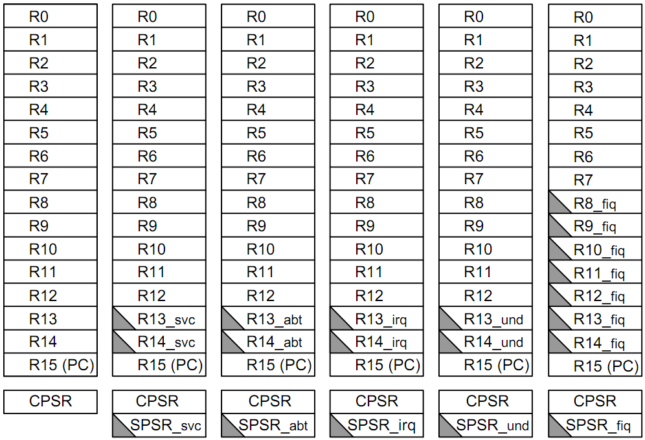
ARM的寄存器结构
ARM处理器的寄存器(ARM状态)
用户和 系统模式
管理 模式
中止 模式
中断 模式
未定义 模式
快中断 模式
R0
R1
R2
R3
R4
R5
R6
R7
R8
R9
R10
R11
R12
(SP)
(LR)
R15(PC)
CPSR

